Slide 1
Bussmateriell:
Krav knyttet til sirkularitet
Generalprøve dialogkonferanse 3.desember 2019
Kristin Holter., miljøkoordinator

Slide 2
Vedlegg 2 Materiellbeskrivelsen

Slide 3

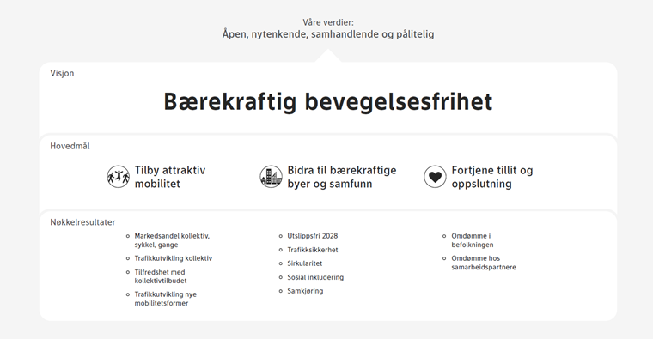
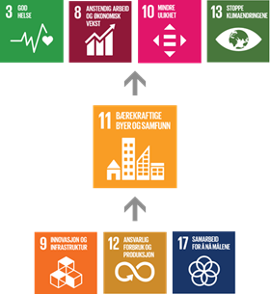
Ruters miljø- og bærekraftsmål

Slide 4
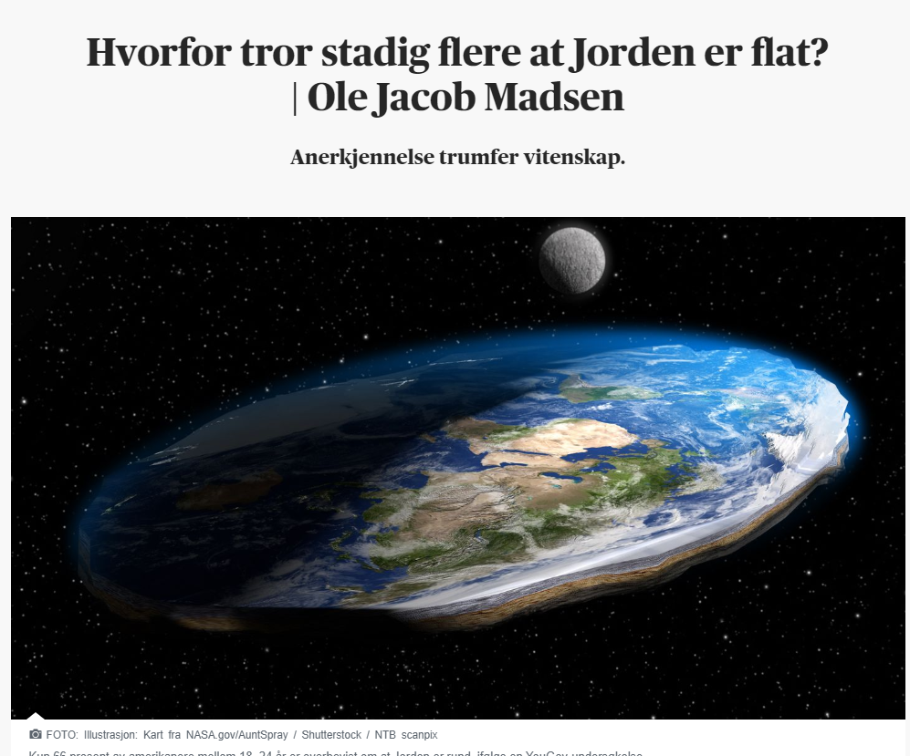
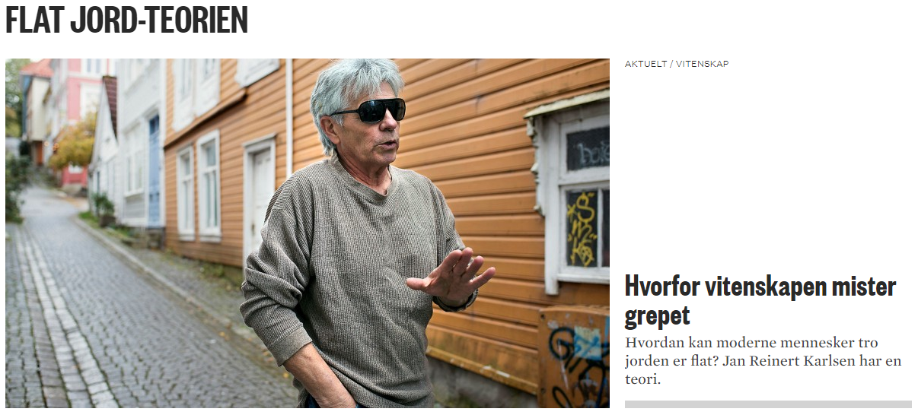
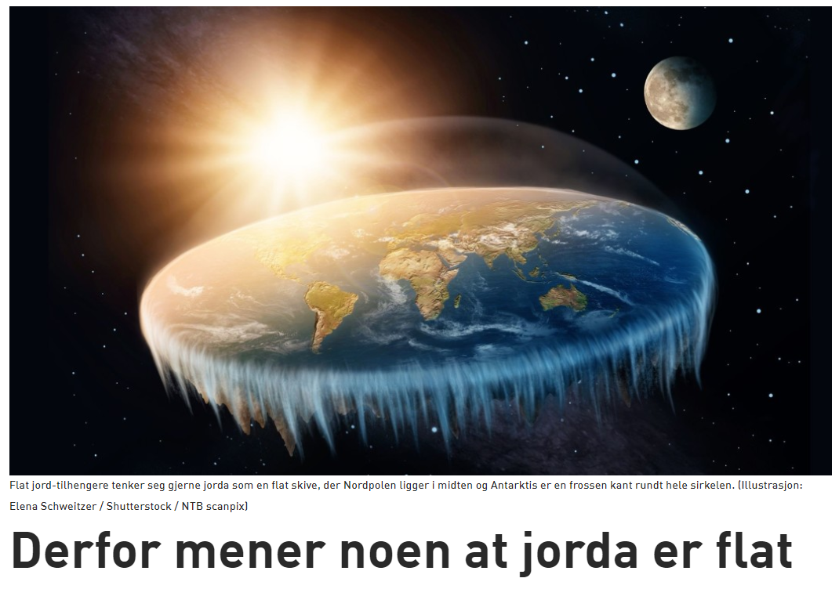
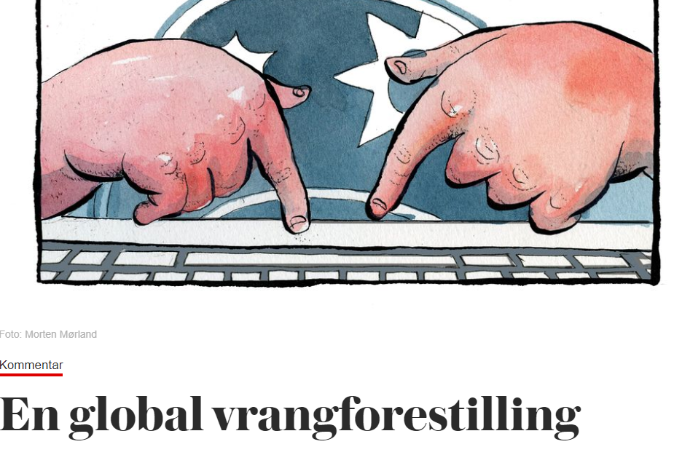

Slide 5
Sirkulær økonomi i et lite nøtteskall
Tingene vi bruker er laget ved hjelp av fornybar energi av fornybare, gjenvinnbare råvarer
Vi bruker tingene vi skaffer oss mest mulig og lengst mulig
Bruken av tingen krever lite ressurser og energi og skaper ikke utslipp og avfall
Tingen kan repareres og er designet med gjenbruk og materialgjenvinning for øyet

Slide 6
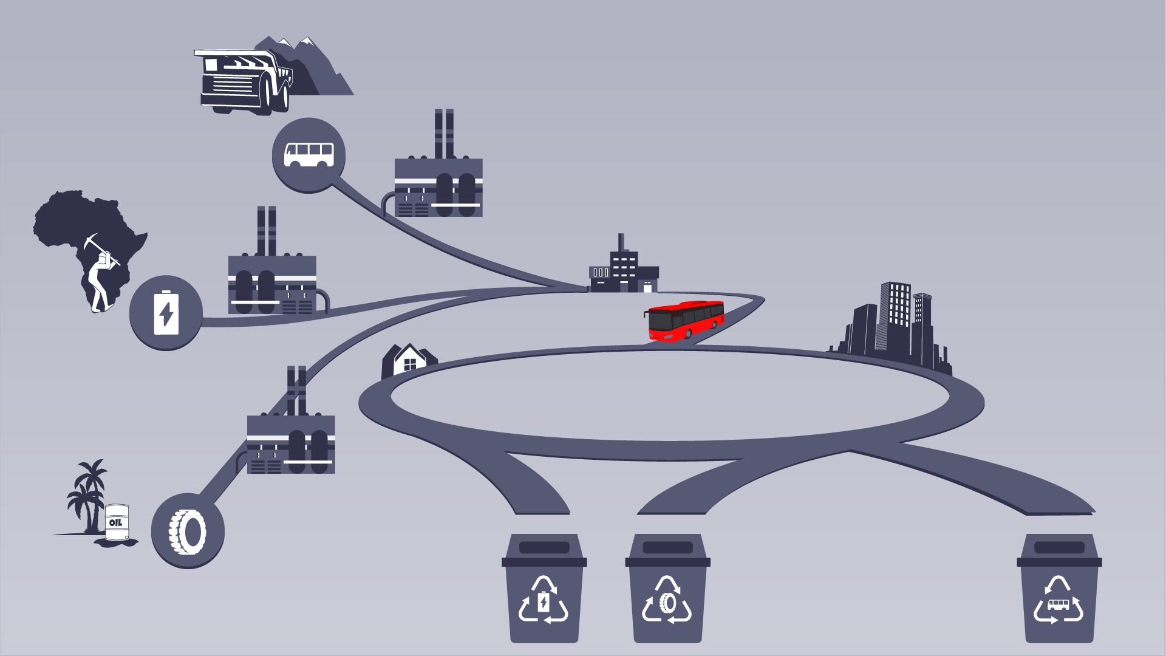
Råmaterialer
Bussens Verdikjede
Produksjon
Skrog
Batteri
Ettermarked og resirkulering
Dekk
Notes:
Hva har vi gjort?
…Cap Gemini Invent, som et sommerprosjekt hvor studenter bidrar - har blant annet snakket med Ruters bussoperatører, produsenter, bussmeglere, eksperter
Og lest rapporter…
Hvorfor vi har gjort dette prosjektet
Faktagrunnlag for å følge opp våre ambisjoner knyttet til menneskerettigheter / arbeidsforhold i leverandørkjeden og sirkularitet (minst mulig miljø- og klimafotavtrykk):
Bygge kunnskap om vårt materiell som vi ikke tradisjonelt har befattet oss med.
Grunnlag for prioriteringer for å gjøre riktige tiltak
Hva vi har og IKKE har sett på – foreløpig
Råvarekilde, produksjon, ettermarked og resirkulering for buss (kropp, drivlinje, chassis); el-batteri og dekk
Ikke driftsfasen – når bussene kjører for oss – selv om det er temaer vi er opptatt av der også!!
Kun bussene – ikke båter; ikke holdeplasser, ladeinfrastruktur osv.
Har nettopp satt i gang tilsvarende for båt
Vil se nærmere på driftsfasen (anlegg)
Viktig
Dette er en start. Et grunnlag for å bygge kunnskap, både i bredden og dybden.
Ser du feil eller mangler er vi takknemlig for beskjed, og retter! Dette er en start!
Ta kontakt med meg !!!
Fokus i dag på det som er nytt for oss, selv om det ennå ikke representerer så stor del av produksjonen: El-bussene og deres batterier

Slide 7
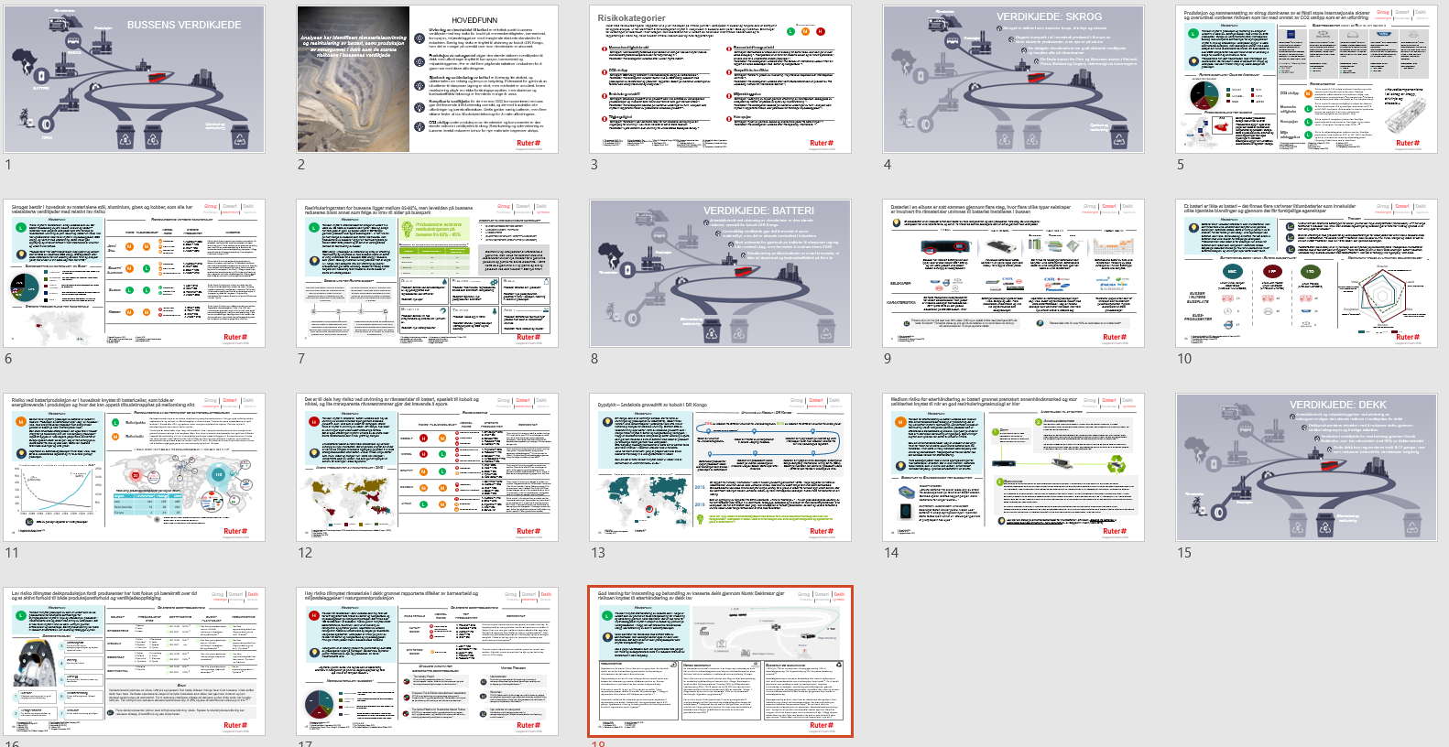
VIKTIG FORBEHOLD:
Analysen er et levende dokument;
et verktøy for å innhente kunnskap.
Den er ikke en «Ruter-rapport»

Slide 8
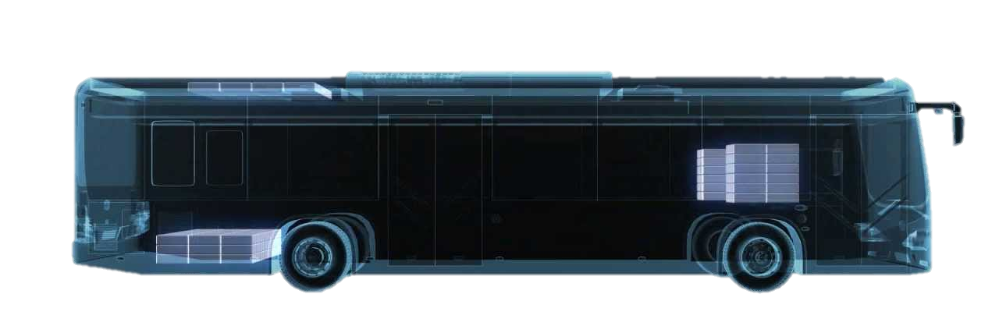
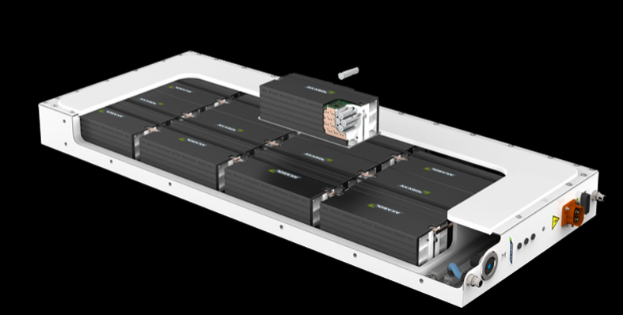
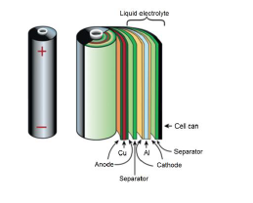
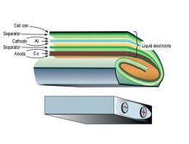
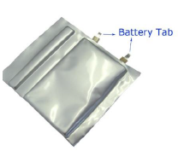
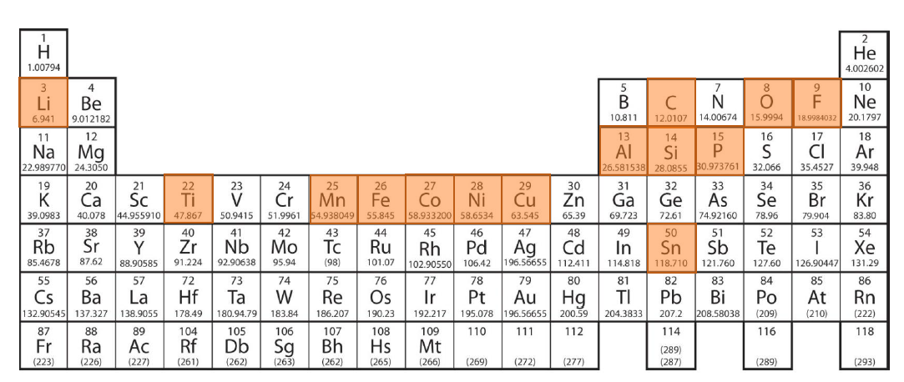












Batteriet i en elbuss er satt sammen gjennom flere steg, hvor flere ulike typer selskaper er involvert fra råmaterialer utvinnes til batteriet installeres i bussen
Skrog
Batteri
Dekk
Produksjon
Råmaterialer
Gjenbruk
Et elbussbatteri er en modulær enhet som består av flere komponenter, og som produseres i flere steg. De ulike stegene i verdikjeden har ulike karakteristika, og det er i få tilfeller de samme selskapene som er aktive gjennom hele verdikjeden.
Elbuss
Batteripakke
Battericelle
Råmaterialer
Sylindrisk
Prismatisk
pose
Elbusser har installert batteripakker som typisk veier et sted mellom 200 - 300 kg, og kan være plassert ulike steder i bussen avhengig av bussprodusent.
Individuelle battericeller settes sammen til en pakke (også kjent som modul), for å oppnå ønsket ytelse.
Det finnes tre hovedtyper battericeller som benyttes i ulike batteripakker. Battericellene består av ulike komponenter som igjen kan bestå av ulike råmaterialer.
Battericellene består av flere ulike råmaterialer. Fordeling av disse avhenger av i hvilken batteritype cellene skal benyttes.
EKSEMPEL PÅ
Selskaper ¹
De fleste tradisjonelle bussprodusenter har lansert elbussmodeller, men globalt er kinesiske selskaper markedsledende. I 2017 kjørte 99 % av den globale elbussflåten på 360 000 busser i Kina²
Batteripakkeselskaper opererer både i Asia, Europa og USA. Flere mellomstore virksomheter, og ikke like kapitalkrevende som celleproduksjon
Majoriteten av battericelleproduksjon skjer i dag i Asia. Svært kapitalkrevende industri med store stordriftsfordeler. I dag en håndfull selskaper som dominerer markedet, men flere nye aktører ønsker å etablere seg
Råmaterial kjøpes enten som rå-mineraler eller halvfabrikert pulver/komponenter. Typiske leverandører er store gruveselskaper
Karakteristika
Prisene på Li-ion har falt med over 80% siden 2010 og er spådd å falle med ytterligere 60% de neste 12 årene³.
Råmaterialer står for over 60% av kostnaden av en battericelle⁴ .
1: Ikke uttømmende liste
2: Bloomberg 2018
3: Bloomberg New Energy Finance 2018
4:Avicenne Energy 2018
8

Slide 9
VEDLEGG 2 MATERIELLBESKRIVELSEN
HVOR | HVA | HVORFOR
For el-busser
12.5.1.1 | For elbusser skal operatøren beskrive batterienes kjemiske sammensetning. | Forutsetning for riktig vedlikehold Muliggjør etterbruk og materialgjenvinning. Tilrettelegger for oppfølging av risikoråvarer (kobolt)
12.5.1.2 | For elbuss skal operatøren beskrive behandling av batterier for å opprettholde optimal ytelsesevne og lang levetid. | Bevare verdier Redusere CO2 og miljøfotavtrykk /livsløp
12.5.1.3 | For elbuss skal operatørene beskrive en plan for gjenbruk av batterier etter bruk i buss.
For alle busser
12.5.2.1 | Operatør skal beskrive hvilke andeler resirkulerte råvarer pr materialtype som benyttes i produksjonen av bussen. | Fremme bruk av resirkulerte råvarer
12.5.2.2 | Operatøren skal oppgi en egenerklæring på at materialer som er brukt i bussen skal følge REACH og CLP direktivene. Etter valg av bussprodusent ettersendes dokumentasjon fra bussprodusent. | Sikre at skadelige kjemikalier fases ut av kretsløpet

